Slide 1


Název prezentace
Název projektu | Rozvoj vzdělávání na Slezské univerzitě v Opavě
Registrační číslo projektu | CZ.02.2.69/0.0./0.0/16_015/0002400
Dolování dat
Příprava dat
Jan Górecki

Slide 2

Obsah přednášky
Co to je příprava dat
Příklady strukturovaných dat
Odvozené atributy
Příliš mnoho objektů
Příliš mnoho atributů
Numerické atributy
Kategoriální atributy
Chybějící hodnoty

Slide 3
Příprava dat
Cíl:
vybrat (nebo vytvořit) z dostupných dat ty údaje, které jsou relevantní pro zvolenou úlohu dobývání znalostí,
reprezentovat tyto údaje v podobě, která je vhodná pro zpracování zvoleným algoritmem.
CRISP-DM
Notes:
Detekce lidské aktivity (problematika) -> Data z mobilu (porozumění daům) -> Příprava dat

Slide 4
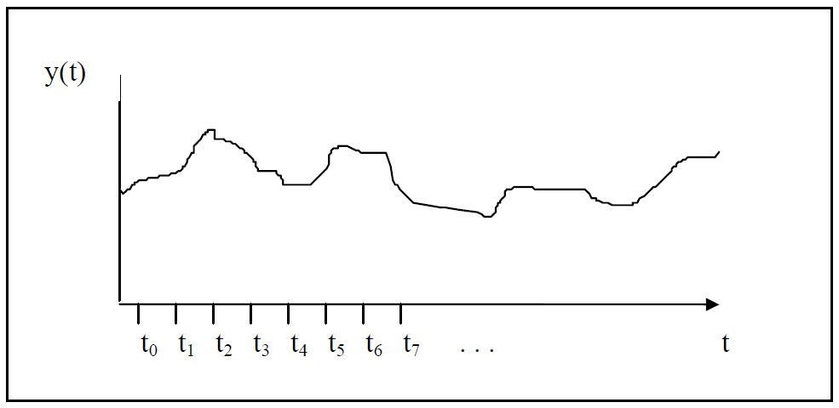
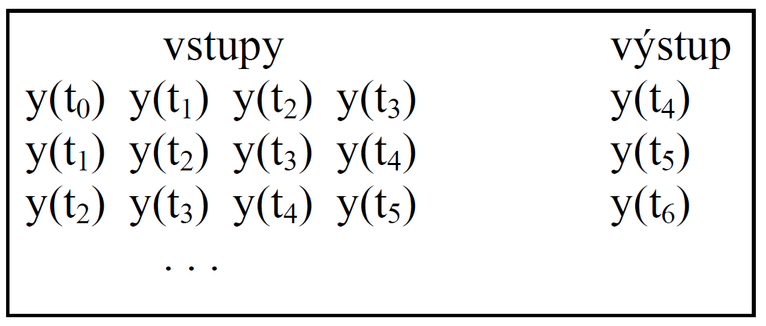
Strukturovaná data
časová data (např. časové řady kurzů akcií)
Původní časová řada
Časová řada po transformaci
Notes:
Metody Dolování dat očekávají data v relačních tabulkách, kde nezáleží na pořadí

Slide 5
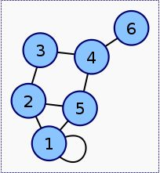
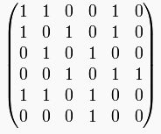
Strukturovaná data
grafy
  graf reprezentován seznamem hran spojujících dva uzly (adjacency matrix - matice sousednosti)
Notes:
Chemická sloučenina reprezentovaná grafem (vazby mezi atomy)

Slide 6
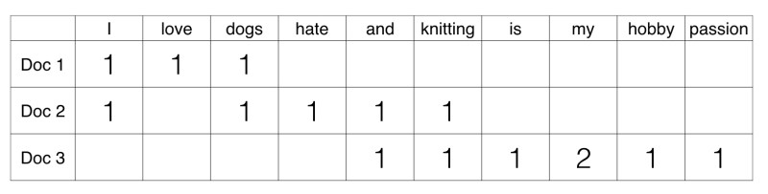
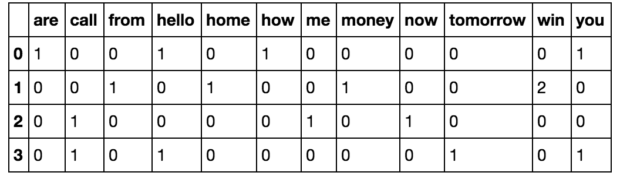
Strukturovaná data
texty
  text reprezentován seznamem slov v dokumentu (bag-of-words, vektorový model)
Notes:
https://en.wikipedia.org/wiki/Bag-of-words_model pak dokument = 1 řádek a klasifikuju např. spam nebo ne

Slide 7
Odvozené atributy
Z atributů přítomných v původních datech lze vytvářet
odvozené atributy
Plyne z doménových znalostí
Např.:
1) převod rodného čísla klienta na věk a pohlaví
2) převod data na den v týdnu – 14.11.2019 -> čtvrtek
Opět se tedy jedná o operaci, kdy je třeba úzce spolupracovat s expertem.
Rodné číslo | Rok narození | Měsíc narození | Den narození | Pohlaví
870412/xxxx | 1987 | 4 | 12 | muž
035708/xxxx | 2003 | 7 | 8 | žena
096224/xxxx | 2009 | 12 | 24 | žena
Notes:
csvukrs

Slide 8
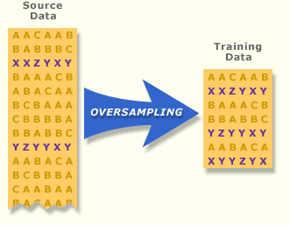
Příliš mnoho objektů
1. použít jen určitý vzorek (sample) vybraný z celých dat,
náhodný výběr
stratifikovaný výběr – ve vzorku je stejné rozdělení příkladů do tříd jako v celých datech
„oversampling“ – ve vzorku se preferují příklady minoritní třídy
SAS EM demo
Notes:
Oversampling – např. 95% klientů si produkt nekoupilo a 5% ano, ti druzí nás právě zajímají

Slide 9
Příliš mnoho objektů
vytvořit více modelů na základě podmnožin objektů a modely poté zkombinovat
rozdělit data do podmnožin a z každé podmnožiny vybrat pár ji reprezentujících znaků (průměr, směrodatná odchylka, atd.
Notes:
3. např. u mobilní aplikace rozpoznávání aktivity uživatele

Slide 10
Příliš mnoho atributů
transformace - z existujících atributů vytvoříme menší počet atributů nových (analýza hlavních komponent),
selekce - z existujících atributů vybereme jen ty nejdůležitější
Notes:
csvukrs

Slide 11
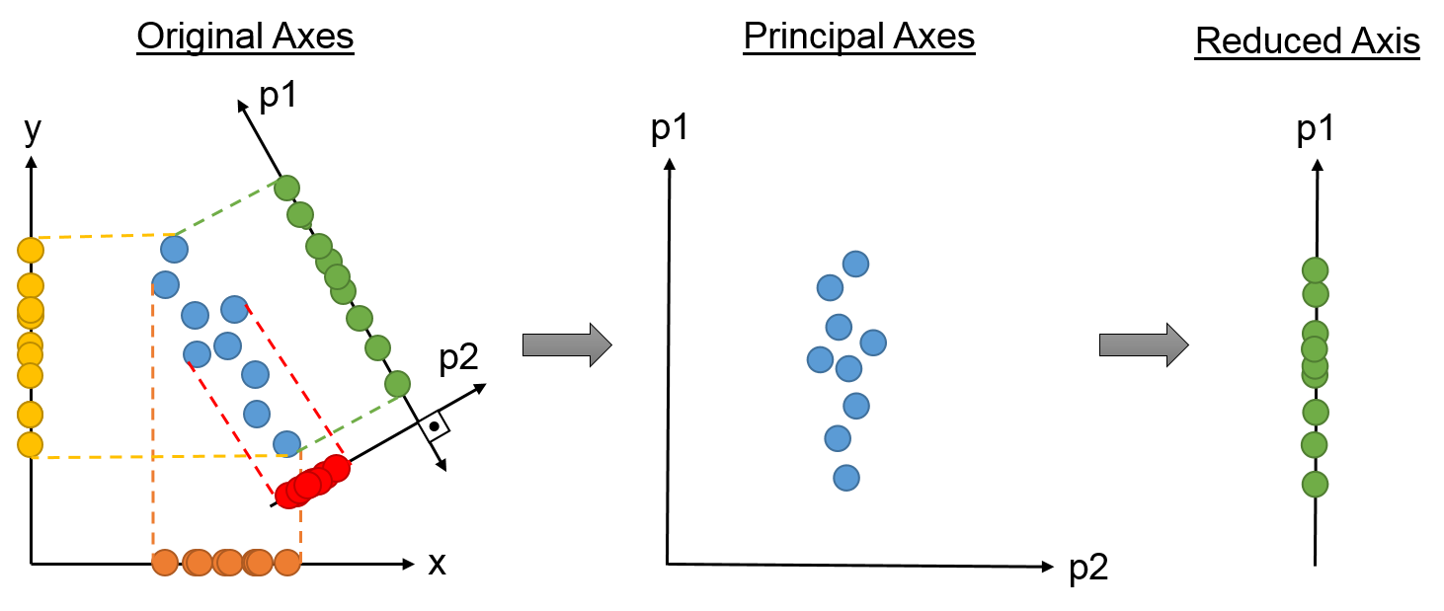
Analýza hlavních komponent (Principal Component Analysis, PCA)
Notes:
P1 = t * [-0,5; 1]
P2 = t * [1; 0,5]
Cor(P1, P2) = 0

Slide 12
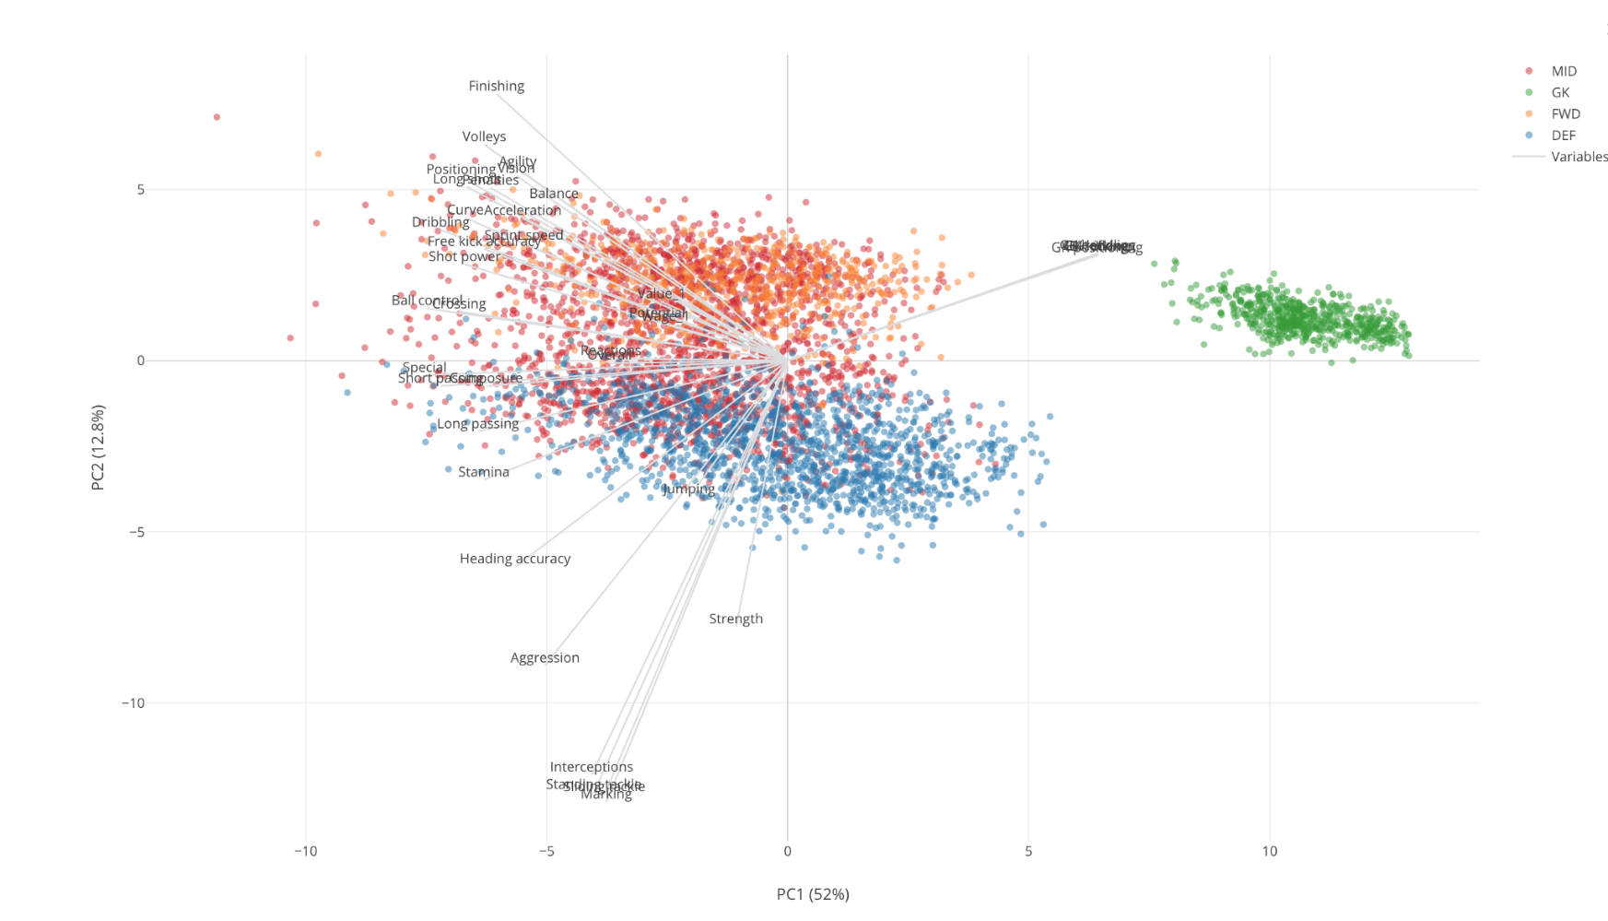
Analýza hlavních komponent (Principal Component Analysis, PCA)
Professional Soccer (FIFA)
Blue are Defense players (DEF),
Red is Mid Field players (MID), Orange is Forward players (FWD), and Green is Goal Keepers (GK)
Notes:
https://blog.exploratory.io/an-introduction-to-principal-component-analysis-pca-with-2018-world-soccer-players-data-810d84a14eab
PC1: útočnost hráče
PC2: „brankářovitost“ hráče

Slide 13
Automatická selekce
nalezení atributů, které nejlépe přispějí ke klasifikaci objektů do tříd
  metoda filtru – filter approach
  metoda obálky – wrapper approach
Notes:
csvukrs

Slide 14
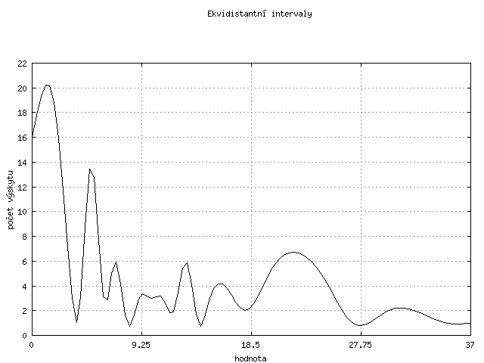
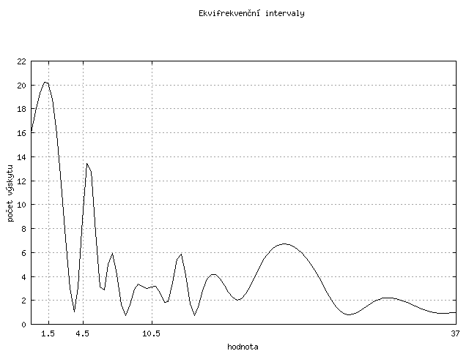
Numerické atributy
Cena akcie: z reálného čísla do množiny kategorií (velmi nízká, nízká, vysoká, velmi vysoká)
Notes:
csvukrs

Slide 15
Kategoriální atributy
kódování čísly (+ binarizace)
Chceme-li použít algoritmy, které používají numerické vstupy (např. neuronové sítě), musíme hodnoty kategoriálních atributů zakódovat pomocí čísel.
  V případě binárních atributů (např. ano, ne) to mohou být např. hodnoty 0, 1 nebo –1, 1.
  V případě ordinálních atributů (např. malý, střední, velký) to může být pořadové číslo hodnoty.
  V případě nominálních atributů (Čech, Slovák, Němec) je potřeba vytvořit tolik aktributů, kolik je kategorií, a pak binarizovat, např.
  národnost = Slovák ->
  národnost_Čech = 0, národnost_Slovák = 1, národnost_Němec = 0,
Notes:
csvukrs

Slide 16
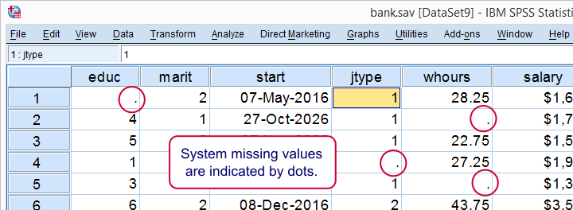
Ošetření chybějících hodnot
ignorovat objekt s nějakou chybějící hodnotou,
nahradit chybějící hodnotu novou hodnotou „nevím“,
nahradit chybějící hodnotu některou z existujících hodnot atributu a sice:
  a) nejčetnější hodnotou,
  b) proporcionálním podílem
  všech hodnot,
  c) libovolnou hodnotou,
  d) „predikovanou“ hodnotou
Notes:
csvukrs

Slide 17
Děkuji za pozornost
Některé snímky převzaty od:
prof. Ing. Petr Berka, CSc. berka@vse.cz

